Slide 1
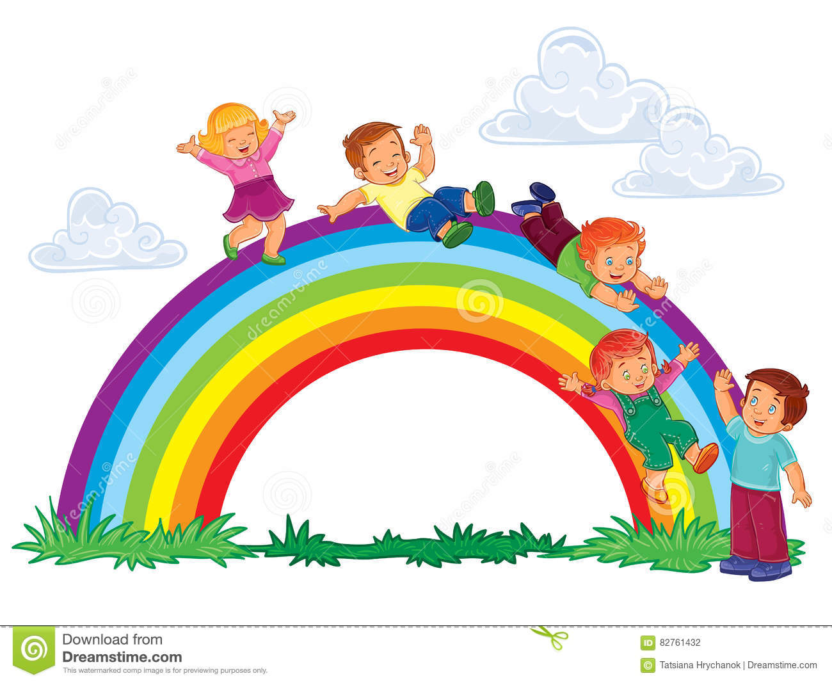
Ciao bambini, oggi parleremo del fiore e delle sue parti e della riproduzione delle piante.
Scienze –Tecnologia
Classi III
Ins. GIOVANZANTI PATRIZIA

Slide 4
https://www.youtube.com/watch?v=2dcWNKKQRkM

Slide 9
Adesso bambini vogliamo fare insieme un
bellissimo esperimento ?
Forza facciamo sbocciare insieme questi
bellissimi fiori seguite le indicazioni del video
https://www.youtube.com/watch?v=jdCtVbMADD8

Slide 10
ASSEGNO
Leggi e studia sul libro “Ci vuole un sorriso” pag. 138, completa pag. 139, completa le schede nel power point.
Ciao bambini buon lavoro e fate sbocciare nelle
vostre case tanti fiori colorati.

